Slide 1
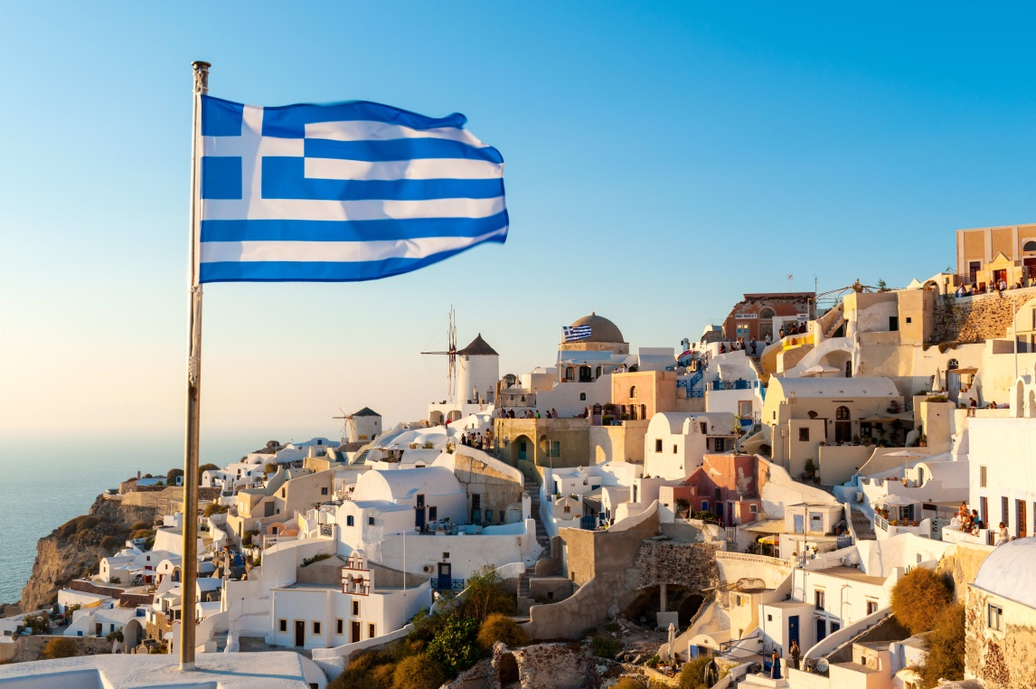
Международный туризм
Индивидуальный проект
бюджетное профессиональное образовательное учреждение Вологодской области «Череповецкий металлургический колледж имени академика И.П.Бардина»
Выполнил студент
группы 1-ПКС:
Губин Никита Александрович

Slide 2
•Узнать: какие способы передвижения существуют? •Какие страны будут интересны?

Slide 3
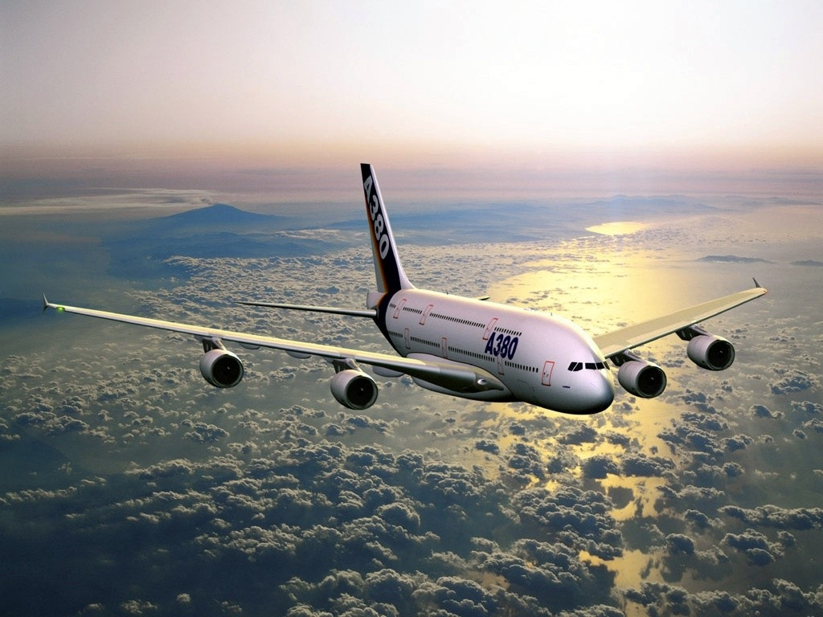
Туризм — временные выезды (путешествия) людей в другую страну или местность, отличную от места постоянного жительства на срок от 24 часов до 6 месяцев.
Что же такое туризм?

Slide 4
Страны
Страны | Всего объектов | Культурного наследия | Природного наследия
Италия | 44 | 42 | 2
Испания | 41 | 36 | 5
Китай | 38 | 27 | 11
Германия | 33 | 31 | 2
Франция | 33 | 30 | 3
Мексика | 29 | 25 | 4
Великобритания | 28 | 23 | 5
Индия | 27 | 22 | 5
Россия | 24 | 15 | 9
США | 20 | 8 | 12
Греция | 17 | 15 | 2
Бразилия | 17 | 10 | 7
Австралия | 17 | 2 | 15
Канада | 15 | 6 | 9
Швеция | 14 | 12 | 2
Япония | 14 | 11 | 3
Португалия | 13 | 12 | 1
Польша | 13 | 12 | 1
Чехия | 12 | 12 | -
Перу | 11 | 7 | 4
Первые 20 стран по количеству объектов Всемирного наследия ЮНЕСКО

Slide 5
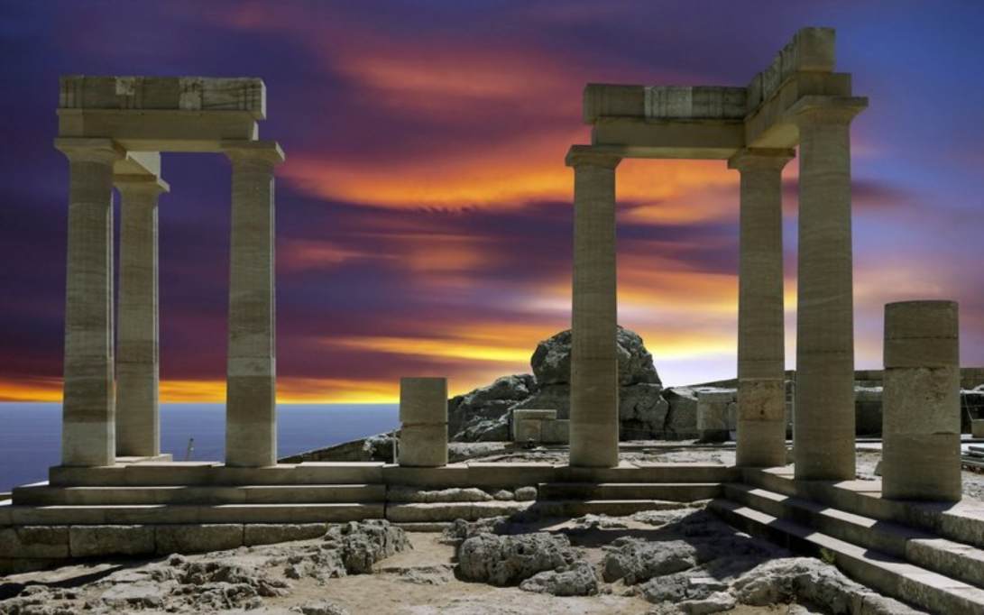
Способы посещения
Культурно-познавательный
Лечебно-оздоровительный
Деловой туризм
Сельский туризм
Событийный туризм
Гастрономический туризм
Научный туризм
Круизный туризм
Религиозный туризм
Паломнический туризм
Образовательный туризм
Приключенческий туризм
Космический туризм
Транзитный туризм

Slide 6
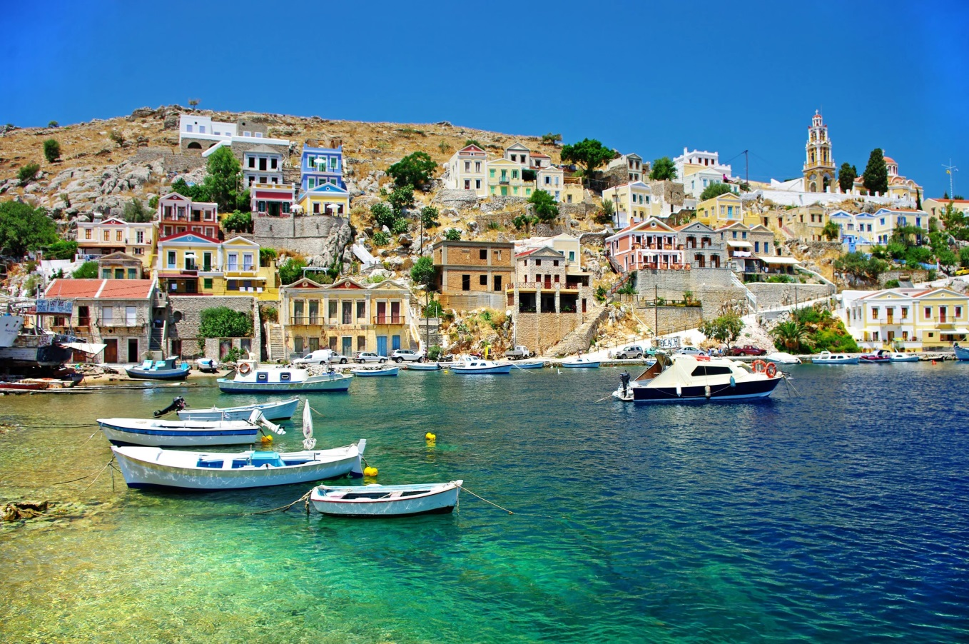
Грецию посещает более 19 млн. туристов ежегодно, принося, тем самым, около 15 % валового внутреннего продукта всей страны. Туризм в Греции — один из основных источников валютных поступлений, он приносит государству свыше 15 % ВВП и работу 16,5 % от общего количества занятого населения.

Slide 7
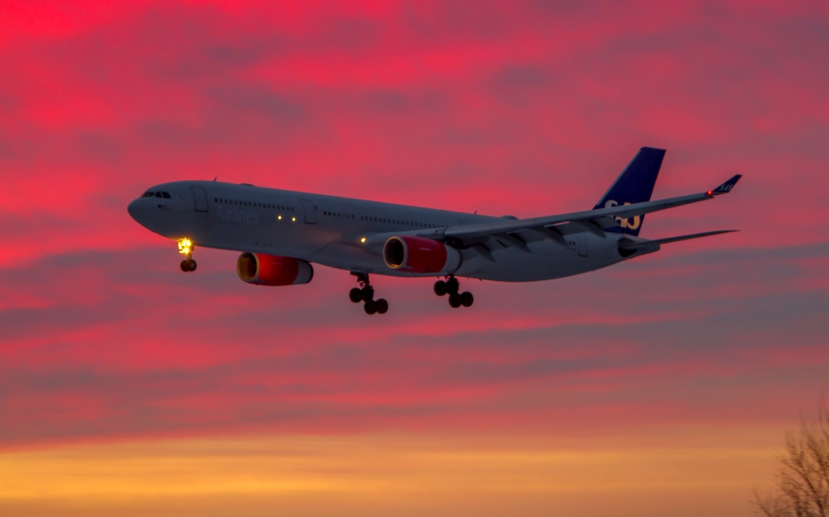
ПЕРЕЛЁТ В летние месяцы долететь на Крит не составит никакого труда не только из Москвы, но и из Краснодара, Перми и Казани. Кстати, из Казани существует рейс также на Родос. А еще рейсы на Родос и Салоники предоставляет аэропорт Ростова-на-Дону. Если же вы живете не в Москве, и даже не в России, попасть в Грецию тоже не проблема. Рейсы Киев-Афины, Одесса-Афины и Киев-Салоники регулярно предлагает «Аэросвит» . Жители Минска могут по пути в Грецию увидеть и другие европейские страны, потому как добраться туда можно только через них. «Турецкие авиалинии» дают возможность посетить Грецию жителям Алма-Аты, но для начала нужно добраться до Стамбула, где осуществляется пересадка.

Slide 8
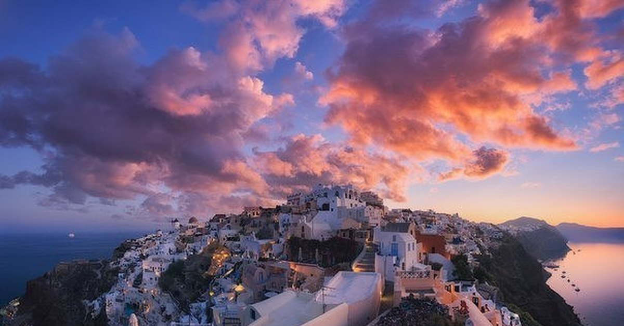
Передвижение по Греции Различных видов транспорта там великое множество. Воспользоваться можно и такси, и междугородними автобусами, и местными самолетами. Ходят и паромы между островами, хотя зимой это невыгодно – рейсы очень часто отменяют из-за погоды. Одним из самых дешевых способов передвижения здесь можно назвать такси, которых в Греции более чем достаточно. За посадку с вас возьмут 1 евро, за каждый километр – 0, 34 евро. Но если вы захотите взять такси с полуночи до 5: 00 по местному времени, заплатите по двойному тарифу. В Афинах и на материке тарифы всегда будут соблюдены, а на островах лучше все-таки о цене проезда заранее договориться. И будьте готовы к тому, что можете оказаться не единственным пассажиром – если еще кому-то, кто желает сесть в то же такси, по пути с вами, таксист не откажет и второму пассажиру.

Slide 9
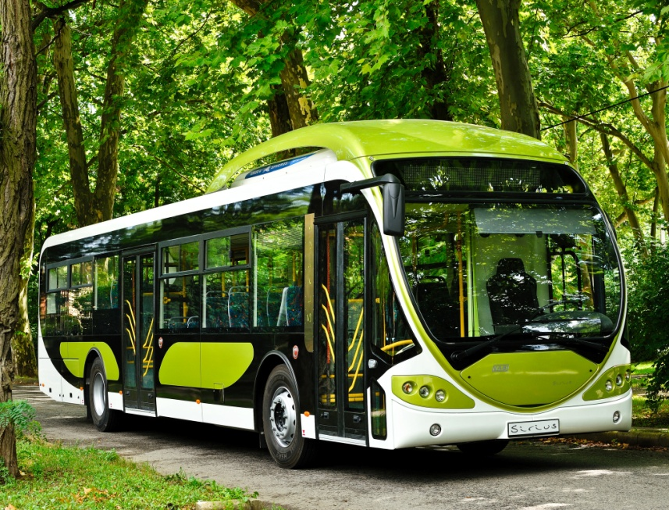
Передвижение по Греции Крайне удобны междугородние автобусы KTEL, которые довезут не только по материку, но и с острова на остров. Передвигаться на дальние расстояния вполне удобно на самолетах местных авиаперевозчиков Olympic Air и Aegean Airlines.
Аренда авто Если вы считаете общественный транспорт неудобным, вам не меньше 25 и не больше 70 лет, у вас есть международные водительские права, и стаж не менее 3 лет, можно арендовать авто. Желательно так же иметь кредитную карту. Говоря о плате, средняя цена аренды авто эконом-класса будет начинаться от 40 евро в сутки. Не забудьте в прокатной канторе изучить условия страхового полюса. Важно – полюс должен распространяться на кражу, не иметь франшизы и покрывать ущерб третей стороны. Словом, позаботьтесь о себе и других. Казалось бы, что удобно и выгодно очень. Тем не менее, в Афинах общественный транспорт все равно удобнее и надежнее не нужно искать место для парковки, а занять это может немало. Тем более движение там хаотичное и ну совсем небезопасное, благодаря многим, кто считает, что правила писаны не для них

Slide 10
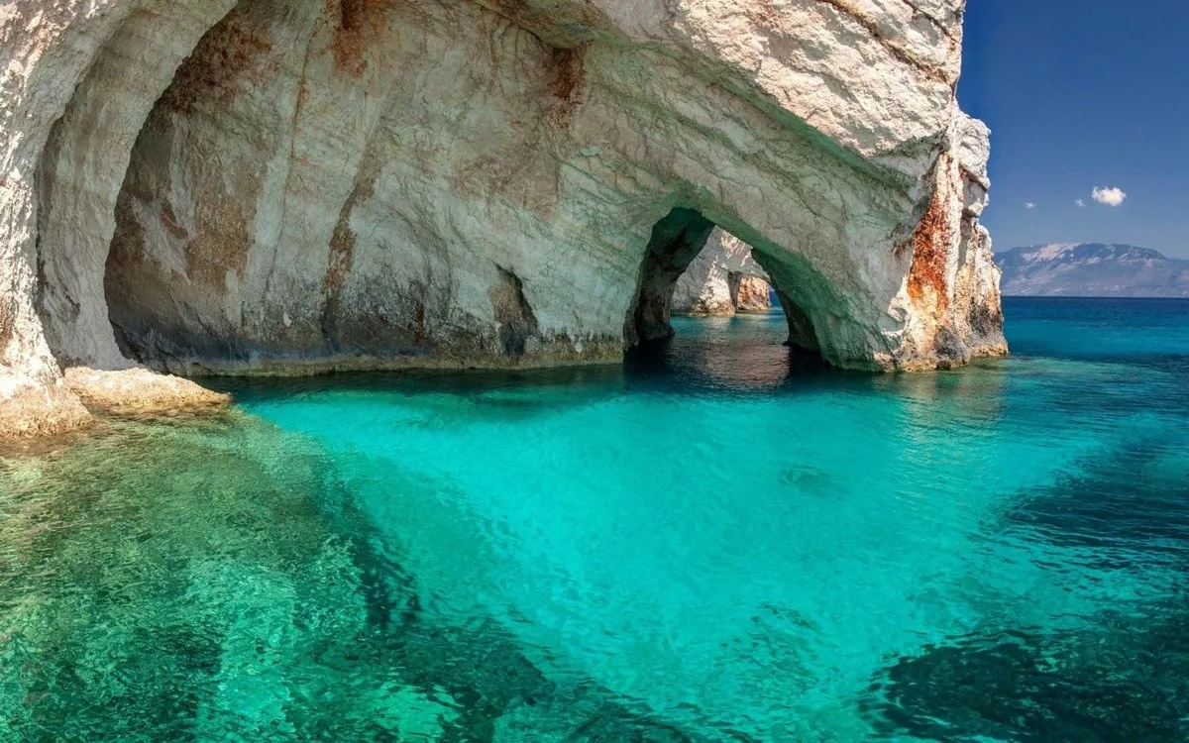
КЛИМАТ В ГРЕЦИИ Если решаетесь ехать на отдых в Грецию, то в любом случае вы должны быть любителем жаркого солнца, потому что здесь в году более 300 солнечных дней. И в любом случае, кроме зимы, конечно, в Греции будет жарко и сухо. В какой именно период года приехать точного совета нет – все зависит от того, кому какая погода по душе. Любите жару – добро пожаловать в июле-августе, в Афины или на один из островов. Кстати, в Афинах будет жарче, чем на островах, где более мягкий климат. Если это вас не вдохновляет - Крит и Родос ждут в мае, июне или сентябре-октябре. Ну, а прохладнее всего в Северной Греции, где даже курортный сезон начинается позже – в мае, и длится до сентября, в то время как на островах охватывает период с апреля по октябрь. Ночью же в каждой части страны бывает прохладно из-за постоянного бриза

Slide 11
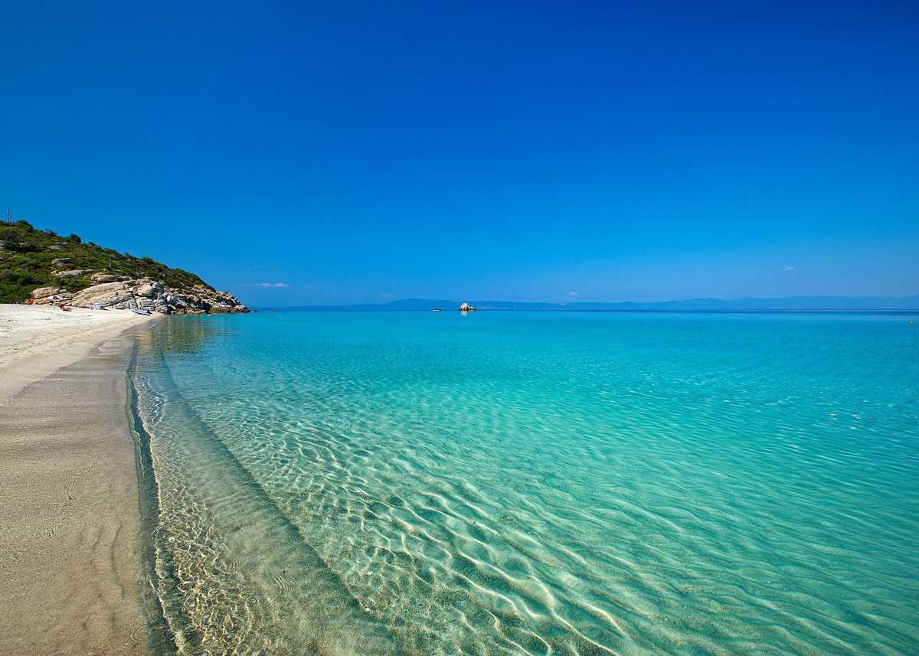
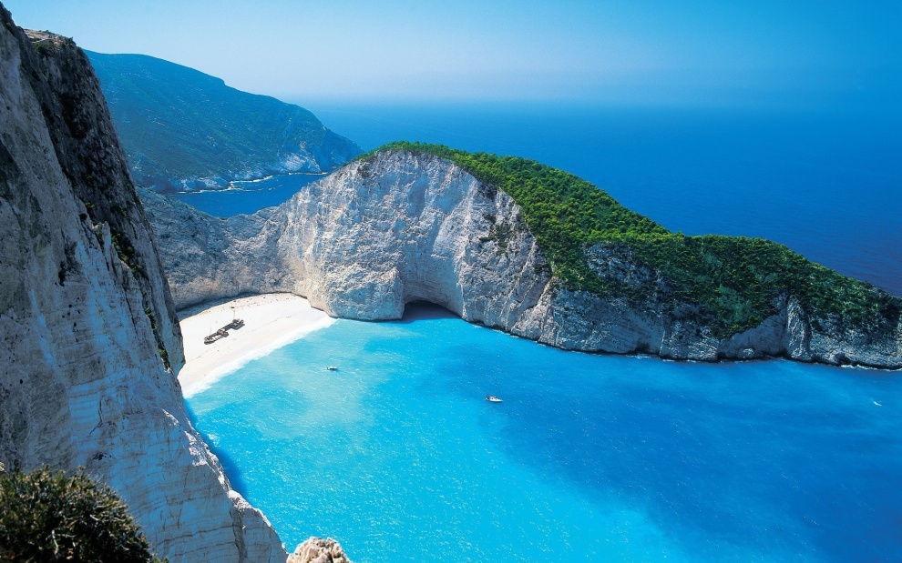
ПЛЯЖИ В ГРЕЦИИ Да-да, именно песок, потому что галечные пляжи в Греции встречаются редко. Пляжи еще можно разделить на шумные и не очень, находятся они на материке и островах соответственно. Обратите внимание, что пляжи, все до одного, муниципальные. Доподлинно неизвестно, можно ли сэкономить, принося на пляж свои лежанки и зонтики, но на самом пляже их можно только арендовать, и стоит это около 4 евро в день. Но даже если в списке расходов этого вы не рассчитали – не расстраивайтесь! Возможно, вам повезет, и вы попадете в один из тех отелей, которые ставят бесплатные зонтики и лежанки.

Slide 12
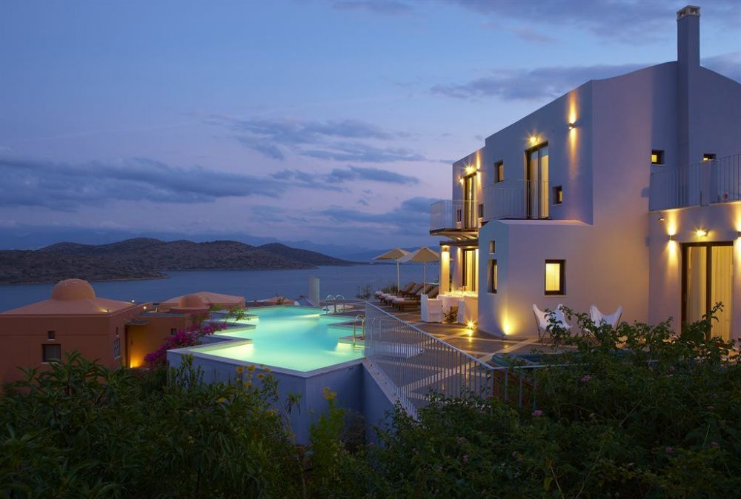
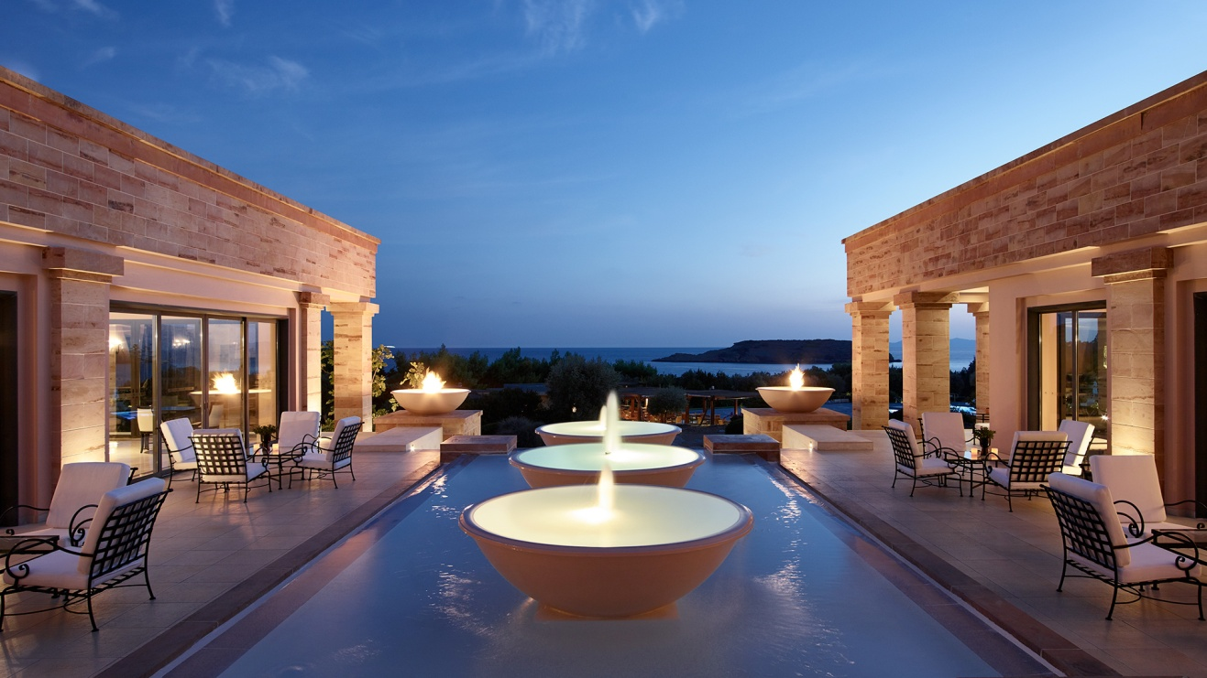
ОТЕЛИ ГРЕЦИИ Так вот, как раз об отелях. Просить поселить в отель со «звездами» не нужно, потому что вместо них греческие отели имеют категорию, которая отображает количество звезд: 2 «звезды» это С, 3 «звезды» -это В, 4 «звезды» - это А, пятизвездочные отели – категория deluxe. К экскурсионному маршруту скорее всего предложат отель категории В или С, без особого шика и вычурности, но со всем, что необходимо рядовому туристу. Есть и ряд отелей, предназначенных для отдыха с детьми. Что же качается качества, пляжные отели Греции отнюдь не хуже других средиземноморских побратимов.

Slide 13
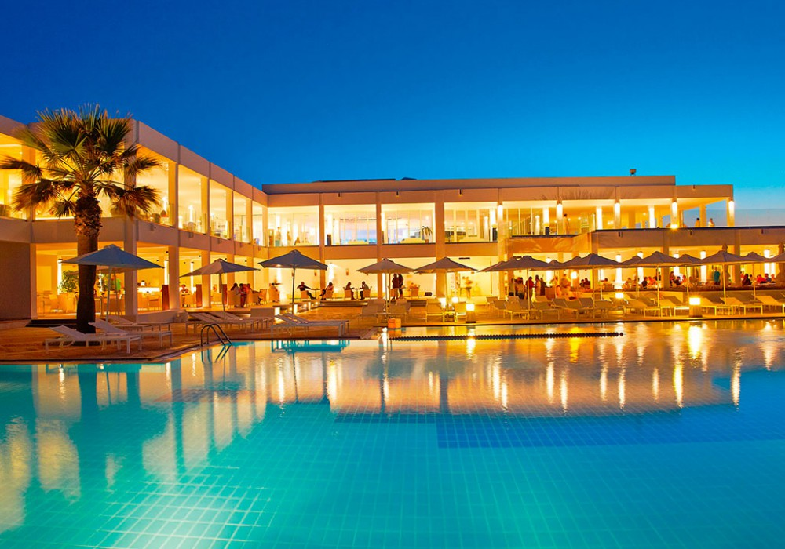
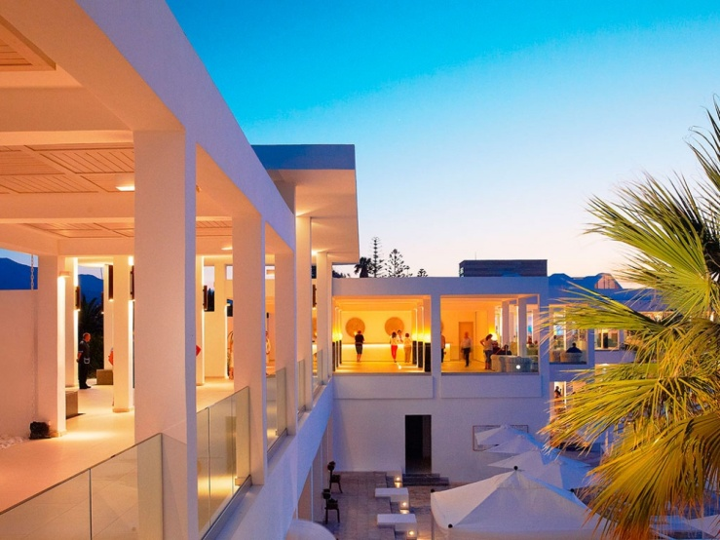
The White Palace- отель на самом берегу моря, где отдыхая у себя в номере Вы можете слышать, как волны мягко плещутся у вашего балкона. Отель поразит гостей своей новизной и признанным гостеприимством. Архитектурный стиль подчеркивает уникальность месторасположения отеля, где из каждой точки взору открываются завораживающие понорамные виды на море и город Ретимно. Многие постоянные гости El Greco подтвердят, что безупречный сервис Grecotel удовлетворит любые пожелания.
Расположение На самом берегу моря, в 9 км от города Ретимно. Ближайшая автобусная остановка находится в непосредственной близости от отеля

Slide 14
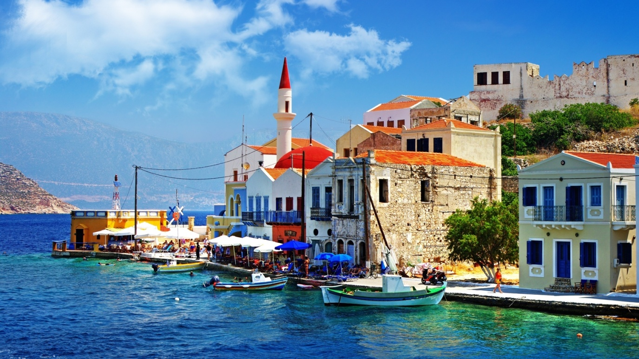
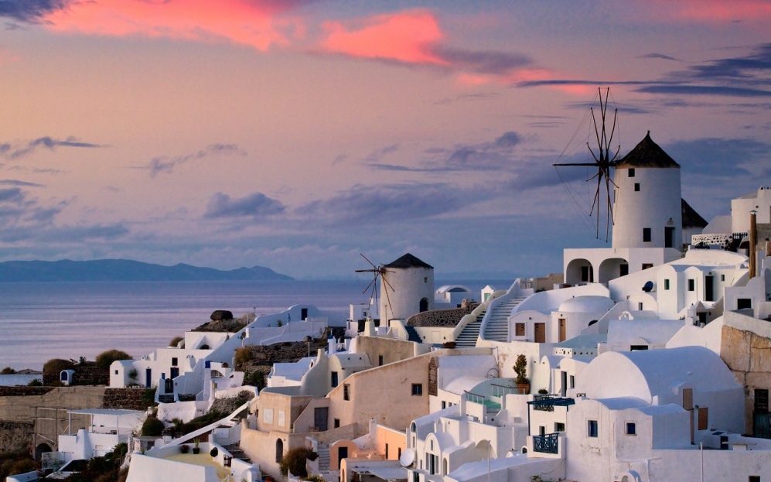
Инфраструктура: основной ресторан, Sunset лаундж-бар, White the Club a la carte ресторан, Yalos Beach club бар/ a la carte Ресторан (Греческая кухня, в зависимости от погоды), Fico F`India Бар у бассейна/a la carte итальянский ресторан, 5 бассейнов с морской водой, интернет-уголок, Wi-Fi (бесплатно), салоны и террасы, открытый театр в саду/летний кинотеатр, салон красоты, аренда автомобилей, мини-маркет, сувенирный и ювелирный магазины, услуги врача, конференц-залы и необходимым техническим оборудованием (макс. 30 чел)

Slide 15
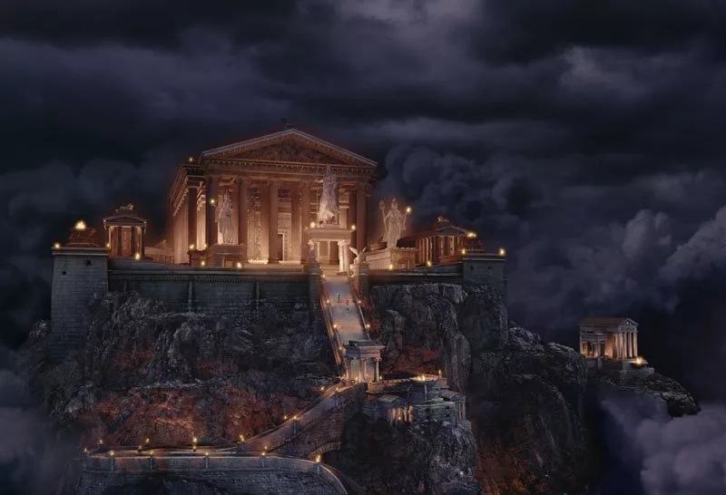
ГОРА ОЛИМП И ЕЁ ПАМЯТНИКИ Гора Олимп высотой 2917 м — самая высокая гора Греции. Она окружена глубокими пропастями, а ее вершина покрыта снегом. Олимп находится на восточном побережье материковой части Греции, недалеко от Эгейского моря. Гора Олимп - часть горной цепи, идущей на север в Болгарию и на юг в Турцию. По этой цепи проходит граница Фессалии и Македонии. Располагает гора Олимп и памятниками православной культуры. Самый известный из них – монастырь Святого Дионисия, возведенный в XVI в. на высоте 820 м. Немного западнее, на высоте 1020 м, находится монастырь Святой Троицы, некогда владевший огромными богатствами и занимавшийся образовательной деятельностью. В настоящее время монастыри активно восстанавливаются и являются действующими.

Slide 16
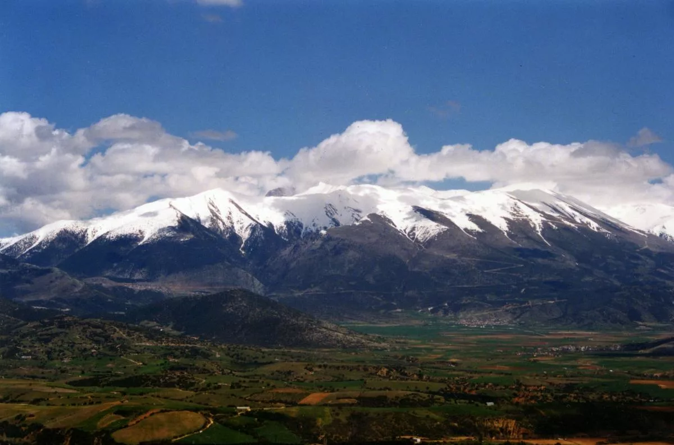
МИФОЛОГИЯ
Из греческой мифологии гора Олимп известна всем как резиденция двенадцати главных
олимпийских богов Древней Греции.
Вход на Олимп, согласно мифам, охраняют три прекрасные Оры – богини времен года и
стражи природного порядка. Они Открывают и закрывают Облачные ворота, когда Боги
спускаются на землю или возносятся обратно в светлые чертоги. На земле сменяются зима
и лето, радость и печаль, веселье и горе. Богам тоже известны страдания, но все же естественное состояние на Олимпе – это радость. Небо над Олимпом всегда ясное, в царстве Зевса не бывает ни дождя,
ни снега. По словам Гомера,
там всё купается в ярком
приятном свете
и сияет безоблачный день.

Slide 17
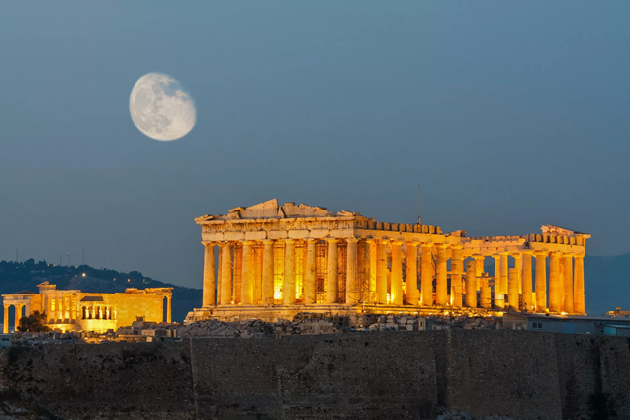
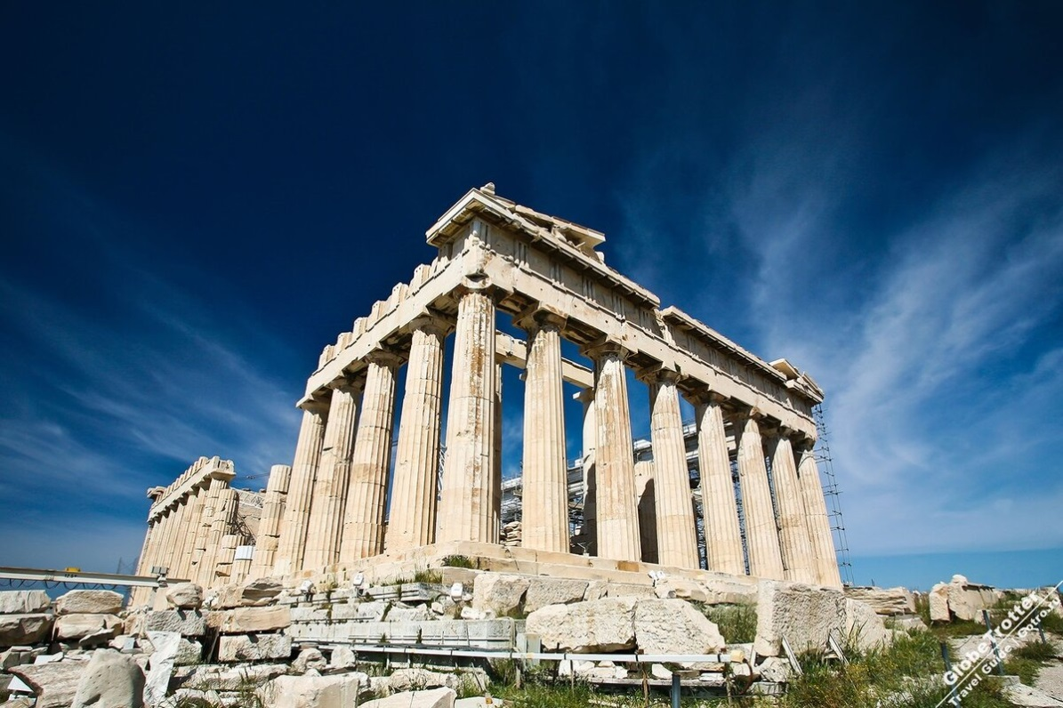
Акрополь

Slide 18
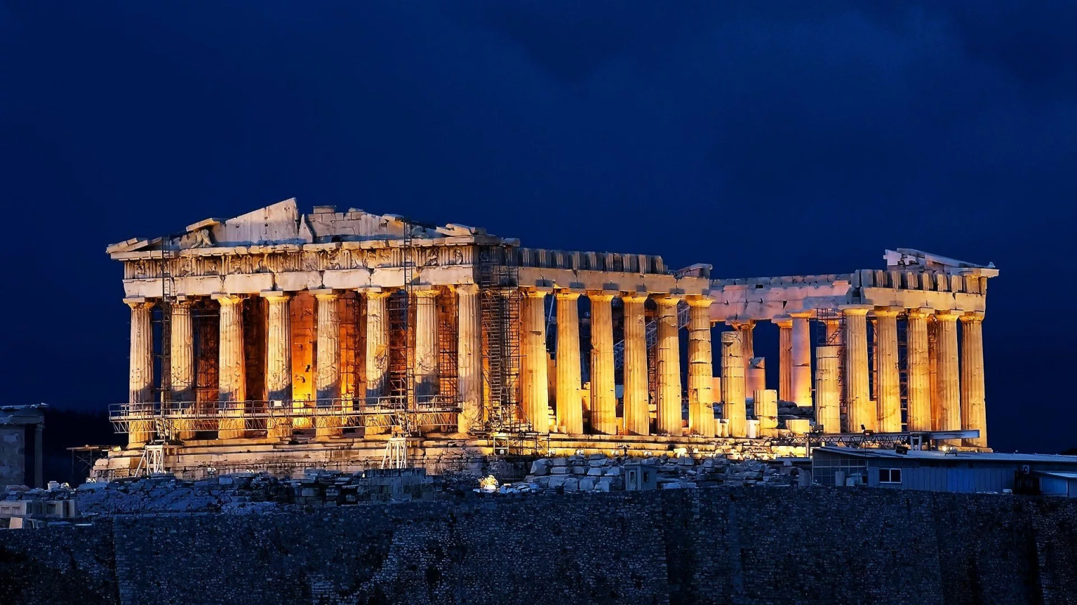
Это не только символ столицы Греции, но и символ всей страны. Сооружение представляет собой сложный архитектурный ансамбль. занесен в список всемирного наследия ЮНЕСКО. Центральное место отведено храму Афины Паллады – Парфенону. Также на территории Акрополя находятся храм, посвященный богине Нике Аптерос, храм Эрехтейон с его знаменитым портиком Кариатид, Бравронейон и множество других. В Древней Греции Акрополь служил обиталищем городских правителей, так как был самой защищенной частью города. Сейчас же это самое популярное и знаменитое место Греции. Очень интересно и как памятник истории, и как памятник архитектуры.

